Slide 1
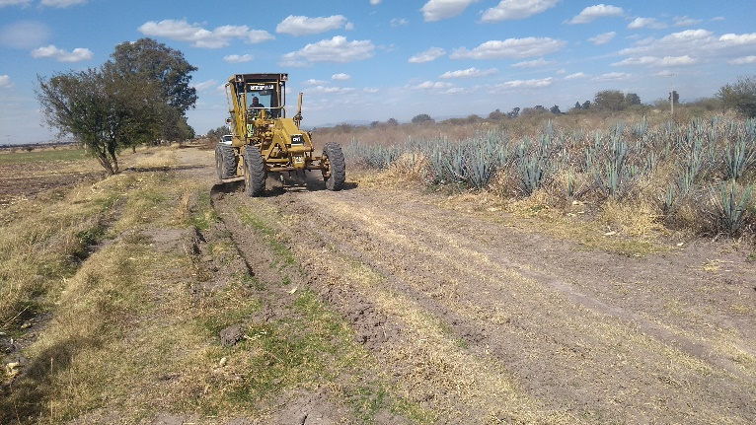
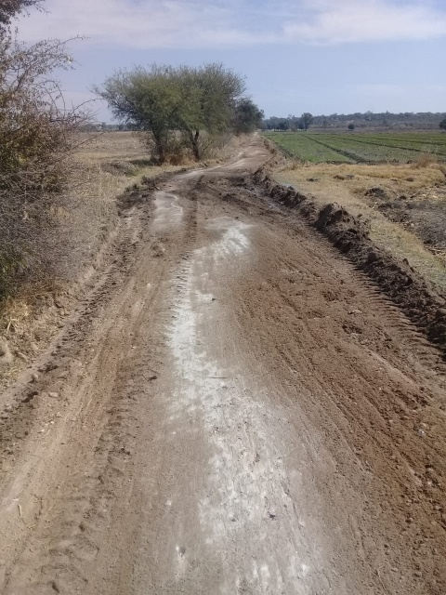
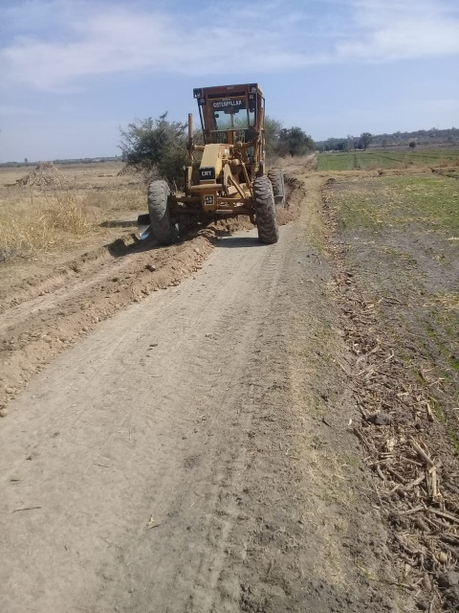
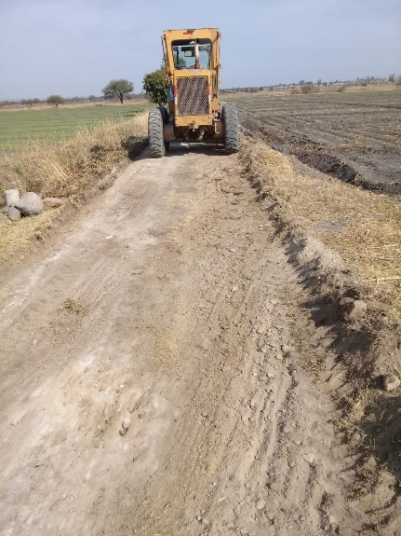
REPORTE MES DE ENERO
MAQUINARIA
RENIVELACION EN LA COMUNIDAD DE SILVA
FECHA INICIO
CONCEPTO
UNIDAD
CANTIDAD
FECHA TERMINO
16/01/2020
CAMINO AL MOGOTE
CAMINO SACA COSECHAS
M2
M2
3,500
9,950
22/01/2020
CAMINO SACA COSECHAS
CAMINO AL MOGOTE

